Slide 1
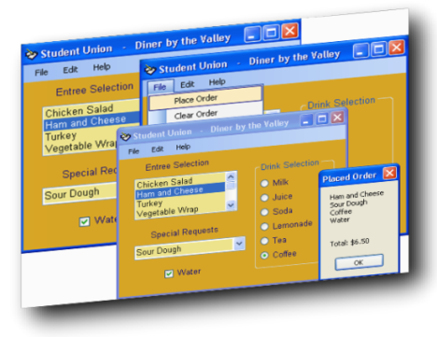
SDI & MDI

Slide 2
Nội Dung
Tổng quan ứng dụng Document Interface
Single Document Interface (SDI)
Multiple Document Interface (MDI)
GUI hỗ trợ
  MenuStrip
  ContextMenuStrip
  ToolStrip
  StatusStrip

Slide 3
Ứng dụng document Interface
Dạng ứng dụng làm việc với các document
  Document chứa nội dung dữ liệu, được lưu trữ trên file đặc trưng, hoặc trong CSDL.
Các dạng document
  Document soạn thảo văn bản
  Document xử lý ảnh đồ họa
  Document bảng tính
  Document làm việc csdl
  …
Ứng dụng dạng DI sẽ cung cấp các chức năng
  Mở file (hoặc CSDL), xử lý nội dung và lưu file (hoặc CSDL)
Có 2 dạng ứng dụng DI
  Single Document Interface
  Multiple Document Interface

Slide 4
Single Document Interface
Chỉ hỗ trợ một document hoặc một cửa sổ tại một thời điểm.
Dạng ứng dụng như NotePad, MS Paint với các đặc tính xử lý ảnh và văn bản giới hạn.
Để làm việc với nhiều tài liệu thì phải mở các instance khác của ứng dụng.
Việc quản lý ứng dụng SDI khá đơn giản.

Slide 5
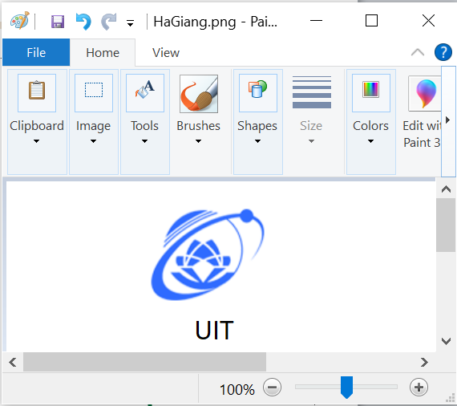
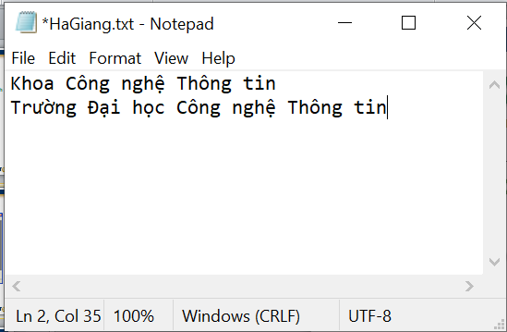
Single Document Interface
Single Document Interface
Document

Slide 6
Multiple Document Interface
Ứng dụng cho phép xử lý nhiều document tại một thời điểm.
Các ứng dụng hiện tại thường là dạng MDI
  MS Office
  MS Studio.NET
  Adobe Photoshop
  …
Ứng dụng MDI thường phức tạp và chức năng xử lý đa dạng
  Xử lý một cùng một dạng document
    MS Word, Adobe Photoshop
  Xử lý nhiều dạng document
    Visual Studio 6: code, design, image…

Slide 7
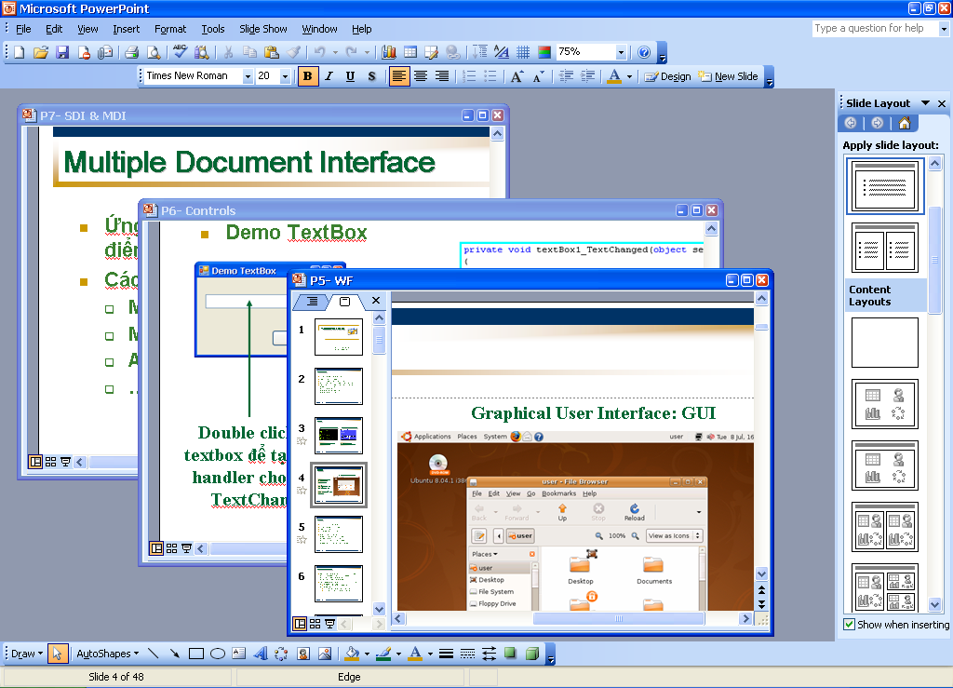
Multiple Document Interface
Ứng dụng MDI – MS PowerPoint
Document

Slide 8
Multiple Document Interface
MDI Parent Window – MDI Child Window
MDI Application
Chỉ có duy nhất một parent windows
Parent window
Child
window
Child
window
Có nhiều child windows
Child
window

Slide 9
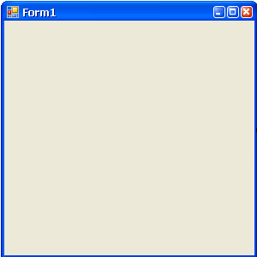
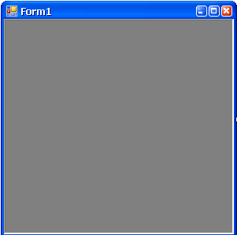
Multiple Document Interface
Cách tạo MDI Form
  Tạo form và thiết lập thuộc tính IsMdiContainer = true, khi đó form sẽ thay đổi cách thể hiện
SDI Form
MDI Form

Slide 10
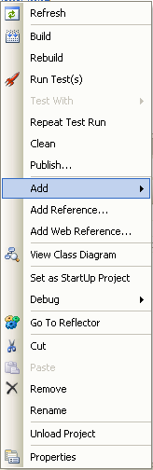
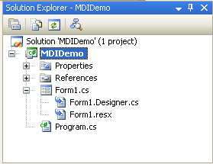
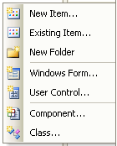
Multiple Document Interface
Tạo một form con để add vào form chính
  Click chuột phải lên tên project trong
  Solution Explorer
  Chọn Add-> Windows Form
  Trong cửa sổ Add New Item
    Chọn tên của form con
  Thiết kế form con theo yêu cầu
  của ứng dụng.
Tạo form con

Slide 11
Multiple Document Interface
Add form con vào form chính
  Tạo đối tượng của form con
  Thiết lập thuộc tính MdiParent của form con là form chính
  Gọi phương thức Show của form con
Một cách tổng quát để add form con vào form chính
Tạo đối tượng cho lớp form con
Lớp form con
ChildFormClass childForm = new ChildFormClass();
childForm.MdiParent = <thể hiện của form cha>;
childForm.Show();
Thiết lập form cha (nếu đang ở trong form cha thì dùng đối tượng this)
Hiển thị form con

Slide 12
Multiple Document Interface
Thuộc tính, phương thức và sự kiện
Thuộc tính của MDI child
IsMdiChild | Cho biết form là child hay không
MdiParent | Xác định form cha của form
Thuộc tính của MDi parent
ActiveMdiChild | Trả về form con đang active
IsMdiContainer | Xác định form là MDI parent hoặc không
MdiChildren | Trả về mảng chứa các form con
Phương thức
LayoutMdi | Xác định cách hiển thị các form con
Sự kiện
MdiChildActivate | Xuất hiện khi child form đóng hoặc active

Slide 13
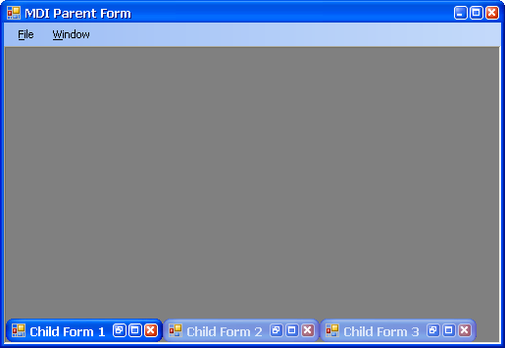
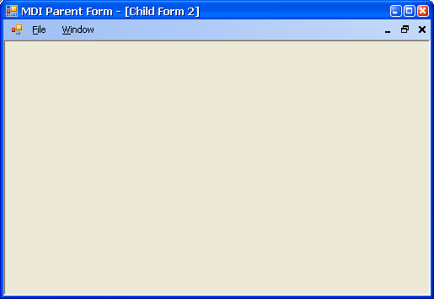
Multiple Document Interface
Trạng thái Minimize, Maximize và Close
Icon của parent: minimize, maximize, close
Icon của child: minimize, restore, close
Icon của child: restore, maximize, close
Title của parent chứa tên child đang maximize

Slide 14

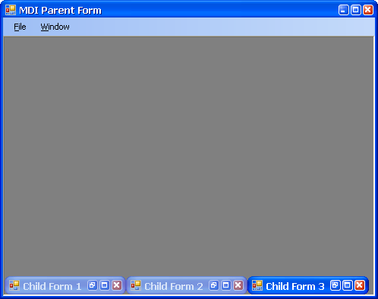
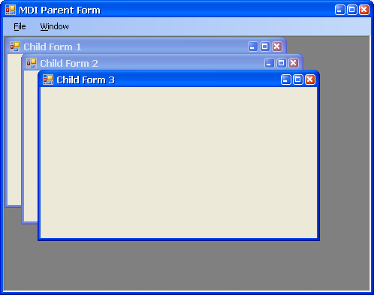
Multiple Document Interface
Sắp đặt các child form
  Sử dụng phương thức LayoutMdi
  Tham số là các giá trị MdiLayout enumeration
ArrangeIcons
Cascade

Slide 15
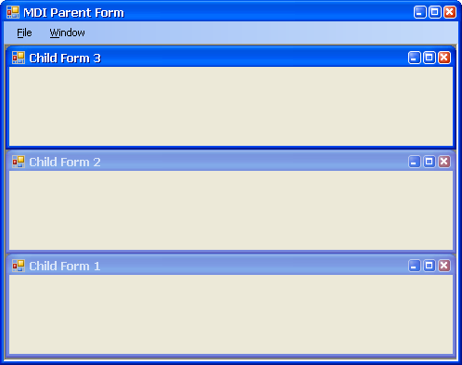
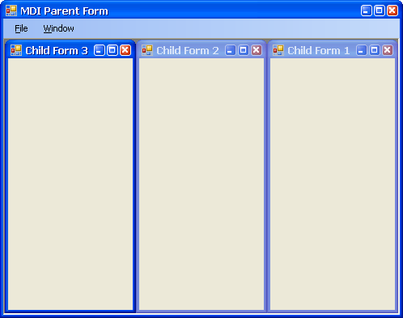
Multiple Document Interface
Sắp đặt các child form
TileHorizontal
TileVertical

Slide 16
Multiple Document Interface
Tạo ứng dụng MDI: PixView xem ảnh
Tạo ứng dụng MDI trong đó
  Form cha
    Chức năng open: mở file ảnh từ đĩa
    Gọi form con hiển thị ảnh
    Cho phép sắp xếp các cửa sổ con
  Form con
    Lấy thông tin file từ form cha
    Hiển thị file ảnh lên PictureBox

Slide 17
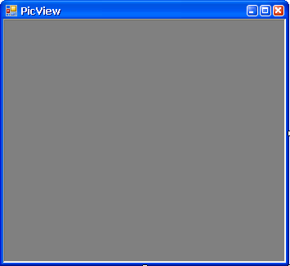
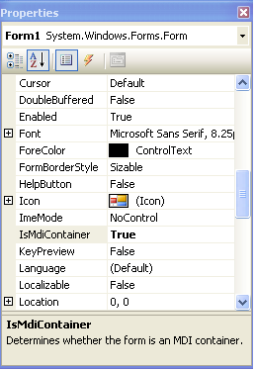
Multiple Document Interface
Bước 1: Tạo ứng dụng Windows App
  Thiết lập Form1 là form cha
MDI

Slide 18
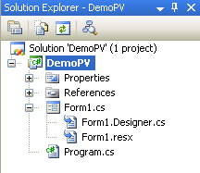
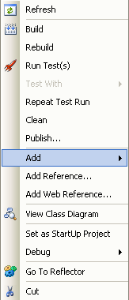
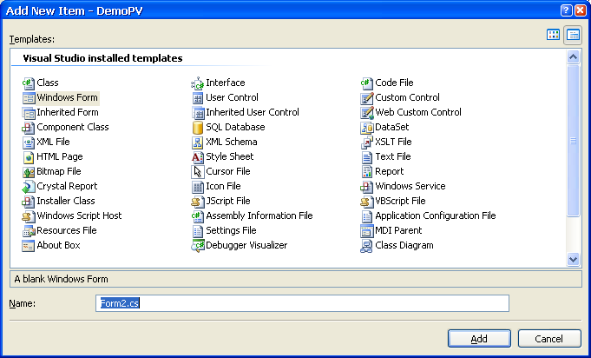
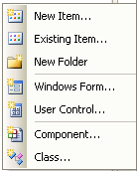
Multiple Document Interface
Bước 2: tạo form con
  Trong cửa sổ Solution Explorer kích chuột phải lên tên Project
  Chọn Add -> Windows Form
  Đặt tên cho form con

Slide 19
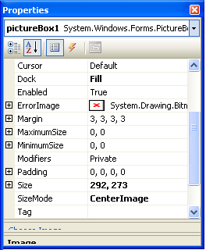
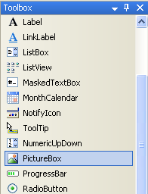
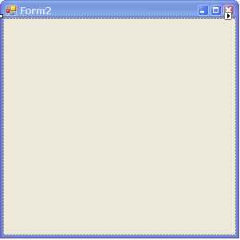
Multiple Document Interface
Bước 3: bổ sung control PictureBox vào Form2
Thiết lập các thuộc tính cho PictureBox
  Dock = Fill
  SizeMode = CenterImage

Slide 20
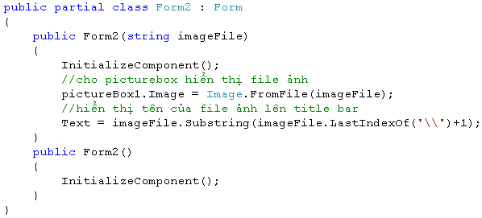
Multiple Document Interface
Bước 4: bổ sung constructor cho form2,
  Constructor này có tham số là tên file cần mở

Slide 21
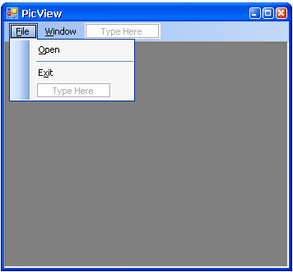
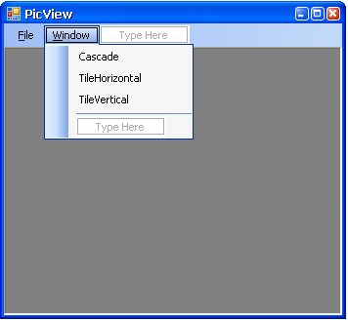
Multiple Document Interface
Bước 5: tạo menu cho form chính (Form1)
Kéo MenuStrip thả vào Form1
  Tạo các top menu:
    File
      Open
      Exit
    Window
      Cascade
      TileHorizontal
      TileVertical

Slide 22
Multiple Document Interface
Bước 6: viết phần xử lý cho menu item “Open”
  Trong màn hình thiết kế kích đúp vào menu item Open
  VS.NET sẽ tạo trình xử lý cho menu item
  Phần xử lý được mô tả như sau
    Mở dialog để chọn file
    User chọn 1 file ảnh
    Lấy đường dẫn file ảnh
    Tạo mới đối tượng form2 truyền tham số đường dẫn file
    Thiết lập liên kết giữa form cha và form con
    Hiển thị form2 ra màn hình

Slide 23
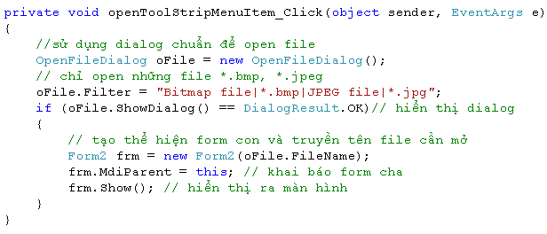
Multiple Document Interface
Đoạn code minh họa xử lý cho menu item “Open”

Slide 24

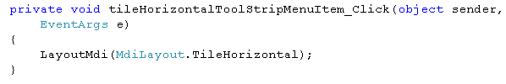

Multiple Document Interface
Bổ sung các chức năng sắp xếp form con
  Kích đúp vào các menu item tương ứng trên menu Window
  Viết các xử lý cho các menu item
    Gọi hàm LayoutMdi với các tham số tương ứng

Slide 25
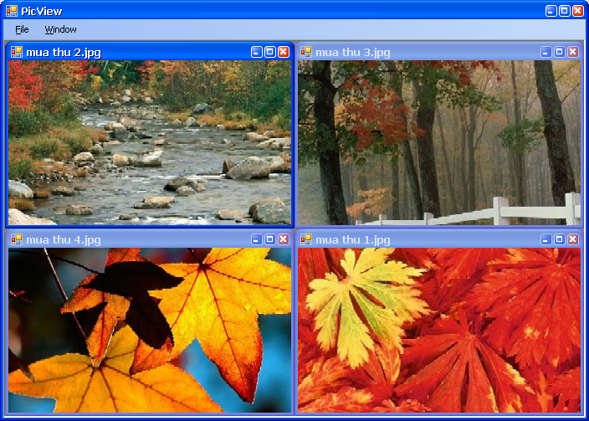
Multiple Document Interface
Demo

Slide 26
Menu - MenuStrip

Slide 27
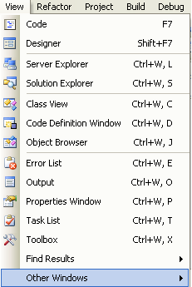
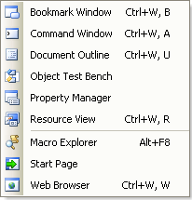
Menu
Menu cung cấp nhóm lệnh có quan hệ với nhau cho các ứng dụng Windows
Menu item
Menu
Submenu
Shortcut key

Slide 28
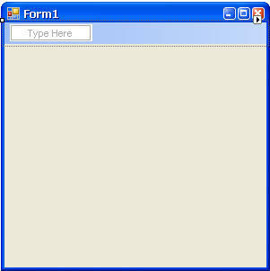

Menu
Cách tạo menu
  Trong ToolBox kéo control MenuStrip thả vào form
  Thanh menuBar xuất hiện trên cùng của form
  Trong màn hình design dễ dàng tạo lập các menu item
Nhập tên menu
MenuBar
ToolStripMenuItem
MenuStrip

Slide 29
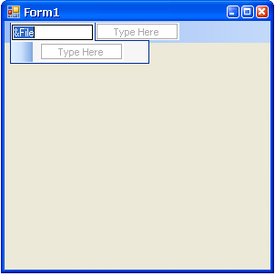
Menu
Đặt ký tự & trước ký tự làm phím tắt
Tạo menu item mới bằng cách nhập vào textbox

Slide 30
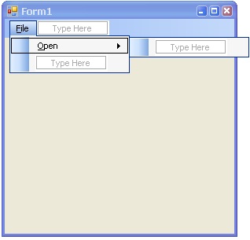
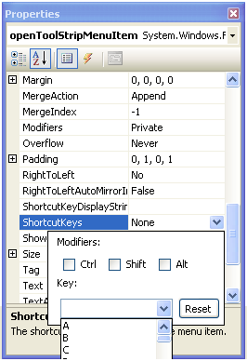
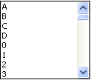
Menu
Thiết lập Shortcut Key cho menu item
Khai báo shortcut key

Slide 31
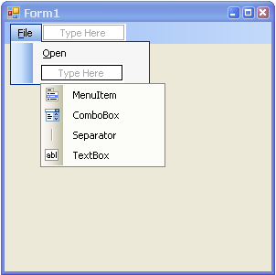
Menu
Menu item có thể là TextBox hoặc ComboBox
ToolStripMenuItem
Chọn nút dropdown trên textbox nhập item để hiển thị các dạng menu item khác
ToolStripComboBox
ToolStripTextBox

Slide 32
Menu
Thuộc tính của MenuStrip, ToolStripMenuItem
MenuStrip
Items | Chứa những top menu item
MdiWindowListItem | Chọn top menu item hiển thị tên các cửa sổ con
ToolStripMenuItem
Checked | Xác định trạng thái check của menu item
Index | Chỉ mục menu item trong menu cha
DropDownItems | Chứa những menu item con
ShortcutKeys | Phím tắt
Text | Tiêu đề menu item
ShowShortcutKeys | Xác định trạng thái hiện thị phím tắt bên cạnh menu item

Slide 33
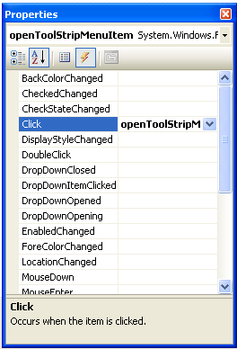
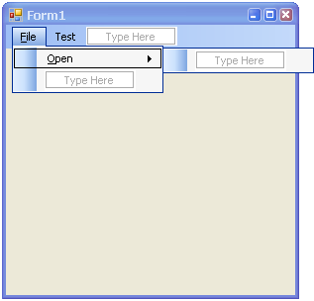
Menu
Sự kiện cho Menu Item thường dùng là Click
Trong màn hình Design View kích đúp vào menu item
  VS sẽ tự động tạo trình xử lý cho menu item
Trình xử lý cho sự kiện click của menu item “Open”

Slide 34
ContextMenu

Slide 35
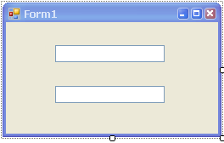
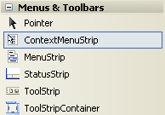

Context Menu
Xuất hiện khi user kích chuột phải
Thông thường menu này xuất hiện tùy thuộc vào đối tượng trong vùng kích chuột phải.
Trong ToolBox kéo ContextMenuStrip thả vào form

Slide 36
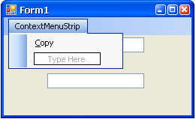
Context Menu
Kích vào ContextMenuStrip để soạn thảo các menuitem
ContextMenuStrip tạm thời thể hiện trên cùng của form
  Khi run thì sẽ không hiển thị cho đến khi được gọi
Soạn thảo Context Menu tương tự như Menu bình thường
select

Slide 37
Context Menu
Khai báo sử dụng Context Menu
Mỗi control đều có property là: ContextMenuStrip
  Khai báo thuộc tính này với ContextMenuStrip
    Khi đó user kích chuột phải lên control thì sẽ hiển thị context Menu đã cài đặt sẵn
Khai báo trình xử lý sự kiện Click cho ContextMenu
  Kích đúp vào menu item của Context Menu để tạo
  Hoặc trong cửa sổ Properties -> Event kích đúp vào sự kiện Click.

Slide 38
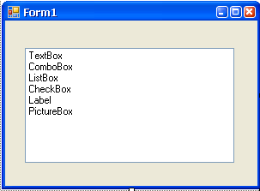
Context Menu
Demo: tạo context Menu hiển thị trong ListBox có menu item Remove, cho phép xóa item đang được chọn.
Tạo Form có mô tả như sau
ListBox hiển thị các item

Slide 39
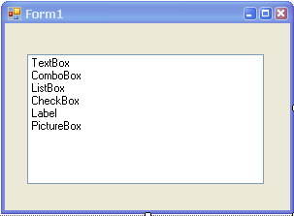
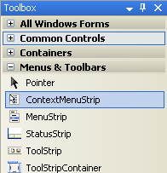

Context Menu
Kéo ContextMenuStrip thả vào Form

Slide 40
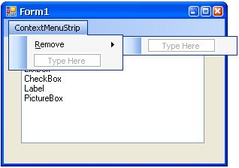
Context Menu
Kích vào ContextMenuStrip để thiết kế menu
  Tạo một menu item “Remove” như hình mô tả
Soạn thảo các menu item

Slide 41
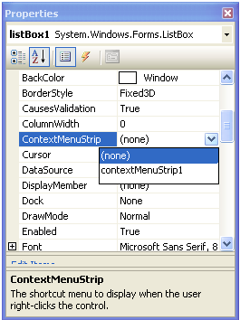

Context Menu
Liên kết ContextMenu với ListBox
  Trong cửa sổ properties của ListBox
    Khai báo thuộc tính ContextMenuStrip = ContextMenuStrip1
Chọn context menu

Slide 42
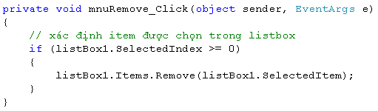
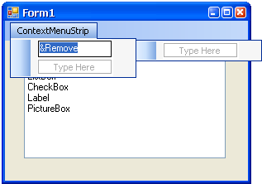

Context Menu
Khai báo trình xử lý sự kiện Click cho menu item

Slide 43

Context Menu
Demo
Context Menu hiển thị khi user kích chuột phải lên ListBox

Slide 44
ToolStrip

Slide 45
ToolStrip
ToolStrip là sự thay thế cho ToolBar trong các ứng dụng trước đây
Vị trí thường xuất hiện là ngay bên dưới thanh menu
Cung cấp các button cho phép thực hiện các chức năng thường dùng trong menu
ToolStrip là dạng container cho phép chứa các control
  Các control này dẫn xuất từ ToolStripItem
  Các control bao gồm
    ToolStripSplitButton
    ToolStripDropDownbutton
    ToolStripLabel
    ToolStripProgressBar
    ToolStripSeparator
    ToolStripComboBox
    ToolStripTextBox

Slide 46



ToolStrip
Cách tạo button trên ToolStrip
  Kéo ToolStrip thả vào form
  Add ToolStripButton
Tạo button

Slide 47


ToolStrip
Bổ sung image cho button
  Sử dụng thuộc tính Images để thiết lập

Slide 48

ToolStrip
Split bar
Các button
ToolStrip

Slide 49
ToolStrip
Khai báo trình xử lý sự kiện Click cho ToolStripButton
  Khai báo tương tự như các button
    Kích đúp vào button trong Design View
  Thông thường các button là các chức năng thường sử dụng chứa trong menu
    VD: các button New, Open, Save…
    Do đó có thể khai báo cùng trình xử lý sự kiện cho các button và menu item cùng chức năng.
      VD: Menu item “Open” cùng trình xử lý với ToolStripButton “Open”

Slide 50

ToolStrip
Demo: tạo thanh menubar cho phép nhập URL và khi nhấn enter chương trình sẽ open địa chỉ đó
ToolStripLabel
ToolStripTextBox
WebBrowser
Dock=Fill

Slide 51



ToolStrip
Xử lý sự kiện KeyDown cho ToolStripTextBox

Slide 52

ToolStrip
Demo

Slide 53
StatusStrip

Slide 54


StatusStrip
Hiển thị thông tin trạng thái của ứng dụng
Nằm bên dưới cùng của Form.
Các lớp liên quan
  StatusStrip: là container chứa control khác
  ToolStripStatusLabel: control có thể add vào StatusStrip

Slide 55

StatusStrip
Tạo các item cho StatusStrip
Tạo các item cho StatusStrip
Các kiểu control cho StatusStrip

Slide 56

StatusStrip
Ví dụ tạo sự kiện Tick của Timer cứ mỗi giây kích hoạt và hiển thị giờ trên StatusStrip
  Kéo Timer thả vào Form
    Thiết lập sự kiện Tick cho Timer với Interval là 1000 ms
Item dạng Label của StatusStrip

Slide 57

StatusStrip
Demo
ToolStripStatusLabel
StatusStrip

Slide 58

StatusStrip
VD: bổ sung hiển thị một hyperlink trên StatusStrip và open hyperlink khi user kích chuột
Label hiển thị hyperlink
Thuộc tính isLink = true
Thiết lập với thuộc tính spring = true, Text = “”

Slide 59

StatusStrip
Tạo trình xử lý sự kiện khi user kích vào item Label thứ 3 chứa hyperlink
  Trong màn hình design kích đúp vào item thứ 3, VS.NET sẽ phát sinh ra trình xử lý sự kiện

Slide 60

StatusStrip
Demo
Kích vào để mở web
Label thứ 2 fill đầy khoảng trống

Slide 61
Q&A

